Slide 1
IRIS a supporto della QVR 2011-2014
Paola Mincucci - Settore Statistica e Applicativi Didattica e Ricerca

Slide 2
IRIS a supporto della QVR 2011-2014
SCENARI di lavoro campagna VQR2011-2014
La campagna si svolge sul sito vqr.cineca.it predisposto dal CINECA per ANVUR. I prodotti per la selezione vengono prelevati dal sito LoginMiur (alimentato da IRIS)
La campagna si svolge direttamente tramite la piattaforma IRIS. In particolare IRIS permetterà di coprire le seguenti fasi:
Selezione dei prodotti da parte degli addetti alla ricerca accreditati;
Gestione e verifica delle selezioni, dei prodotti e relativi full-text da parte degli organi o uffici preposti;
Invio delle selezioni al sistema VQR.
Data la circolarità dei dati, è indispensabile che i sistemi LoginMIUR e IRIS, indipendentemente dalla tipologia di strumento scelto per la campagna siano allineati
Paola Mincucci - Settore Statistica e Applicativi Didattica e Ricerca

Slide 3
IRIS a supporto della QVR 2011-2014
AVVERTENZE IMPORTANTI
Il maggior fattore di successo della campagna VQR è la qualità della ricerca rappresentata tramite i prodotti.
Il secondo fattore è costituito tuttavia dalla qualità dei metadati dei prodotti.
L’ateneo può essere infatti penalizzato da dati di scarsa qualità/quantità: prodotti duplicati, metadati incompleti, full text non reperibili, anagrafiche non aggiornate, corretta attribuzione dei prodotti agli autori, ecc.
Paola Mincucci - Settore Statistica e Applicativi Didattica e Ricerca

Slide 4
IRIS a supporto della QVR 2011-2014
Stati del processo di selezione
• Selezione prodotti
Fase in cui gli utenti abilitati (gli addetti alla ricerca) selezionano i prodotti da sottoporre.
• Risoluzione conflitti (Dip.)
Fase in cui gli utenti con contesto di dipartimento (o UO) procedono alla risoluzione dei conflitti tra selezione degli addetti alla ricerca afferenti al proprio contesto.
• Risoluzione conflitti (Ateneo)
Fase in cui gli utenti con visibilità di Ateneo procedono alla risoluzione dei conflitti tra selezione degli addetti alla ricerca afferenti a contesti diversi.
• Integrazione metadati VQR (Sogg. Valut., Dip. o Ateneo)
Fase in cui vengono inseriti i metadati specifici VQR e gli allegati per i prodotti selezionati.
• Validazione (Dip.,Ateneo)
Fase in cui vengono verificate le consistenze di tutte le selezioni prima dell’invio al sistema ministeriale sia in relazione alla copertura numerica dei prodotti attesi per soggetto valutato che per la presenza dei metadati e allegati richiesti.
• Conclusa
Fase finale del processo a valle dell’invio delle selezioni, dei relativi metadati aggiuntivi e allegati full-text ai sistemi ministeriali su quali prosegue fino alla conclusione la procedura VQR
Selezione prodotti
Integrazione metadati (Sogg. Valut.)
Risoluzione conflitti (Ateneo)
Validazione (Ateneo)
Risoluzione conflitti (Dip.)
Paola Mincucci - Settore Statistica e Applicativi Didattica e Ricerca

Slide 5
IRIS a supporto della QVR 2011-2014
Paola Mincucci - Settore Statistica e Applicativi Didattica e Ricerca

Slide 6
IRIS a supporto della QVR 2011-2014
Prodotti delle ricerca - Scheda descrittiva dei prodotti selezionati
Ogni prodotto è trasmesso in formato pdf ai GEV tramite la procedura CINECA, è accompagnato da una scheda descrittiva che contiene le seguenti :
Metadati bibliografici del prodotto, inclusi gli identificatori ISI WoS e Scopus per gli articoli indicizzati nei rispettivi data base;
Identificazione dell’addetto alla ricerca (tramite ORCID) cui il prodotto è associato;
Identificazione dei coautori (tramite ORCID) del prodotto appartenenti alla stessa;
Identificazione dell’area, del settore concorsuale, del settore scientifico disciplinare, e del codice ERC di riferimento per la valutazione; per gli articoli indicizzati ISI WoS e Scopus, inserimento della Subject Category di ISI WoS e della All Science Journals Classification (ASJC) di Scopus suggerite per la valutazione bibliometrica.
Indicazione della lingua del prodotto;
Abstract del prodotto. Se il prodotto pubblicato non contiene l’abstract, esso dovrà essere predisposto dall’addetto cui il prodotto è associato;
L’eventuale segnalazione, a cura dell’Istituzione, che il prodotto proviene da attività di ricerca in aree emergenti a livello internazionale o in aree di forte specializzazione o a carattere interdisciplinare, per le quali si suggerisce l’adozione preferenziale della metodologia di peer review in ragione della minore presenza di tali aree nelle basi di dati bibliometriche;
Una descrizione dell’importanza del prodotto nel contesto scientifico internazionale e dell'impatto che il prodotto ha avuto in aggiunta a quanto determinabile da una mera analisi bibliometrica Qualunque informazione si ritenga utile alla valorizzazione del prodotto (quali ad esempio premi ricevuti e recensioni).
Paola Mincucci - Settore Statistica e Applicativi Didattica e Ricerca

Slide 7
IRIS a supporto della QVR 2011-2014
…ancora due concetti
Indicatori a supporto della selezione
Indicatori legati al periodico (dati recuperabili da file predisposti dall’editore):
Thomson Reuters (JCR, WOS): IF, Article influence, Eigen factor, Immediacy Index, Cited half life, 5 years IF, category ranking, Quartile, Cites count per year (0,1,2,3,4,5), cites total count;
Elsevier (Scopus): SNIP, SJR, IPP;
Anvur: riviste di fascia A in base al settore concorsuale
2. Indicatori legati al prodotto (dati recuperabili da webservices basandosi esclusivamente su ScopusId, WosId e DOI):
Thomson reuters (WOS): Numero di citazioni,
Elsevier (SCOPUS):
i. Numero di citazioni per anno
ii. Collocazione nei percentili per subject category
Regolamento per l’utilizzo dei testi delle pubblicazioni
Al fine di consentire la valutazione della produzione scientifica, l’autore o l’editore per conto dell’autore (d’ora in poi “FORNITORE”) caricano sui sistemi CINECA il testo completo dell’opera in formato PDF. L’ANVUR sottopone la pubblicazione a 2 esperti (d’ora in poi “VALUTATORI”) consentendo l'accesso al relativo file PDF.
La richiesta all’editore di nuovi file PDF non presenti negli archivi CINECA può essere avanzata, ai sensi del presente regolamento, dagli addetti partecipanti alla VQR 2011-2014 fino alle ore 17:00 del giorno 8 gennaio 2016. Il termine ultimo
per l’Editore per caricare le pubblicazioni richieste entro tale scadenza è ordinariamente fissato in 10 giorni lavorativi e non può comunque essere successivo alla data del 22 gennaio 2016 alle ore 17.00. Qualora l’Editore non intenda rendere disponibile il file PDF delle pubblicazioni richieste, è tenuto a darne comunicazione al candidato entro tre giorni dalla ricezione della richiesta.
Paola Mincucci - Settore Statistica e Applicativi Didattica e Ricerca

Slide 8
Presenza in anagrafica: attraverso le funzioni di reportistica è possibile estrarre un elenco del personale presente nel sistema per confrontarlo con quello degli accreditati; questi ultimi devono essere tutti censiti nell’anagrafica di IRIS.
ORCID: per coloro che hanno acquisito il modulo IRIS-OI sono disponibili, nella reportistica, i campi relativi alla presenza/associazione dell’identificativo ORCID al personale dell’Ateneo/Ente; in alternativa sull’HUB ORCID è possibile estrarre l’elenco di coloro che hanno effettuato la registrazione/associazione dell’identificativo. Confrontare gli elenchi con quello degli accreditati e verificare che tutti siano in possesso di un identificativo ORCID.
Utenze: controllare se il personale accreditato ha un utenza attiva e profilata correttamente per effettuare l’accesso al sistema, visualizzare i propri prodotti, inserirne di nuovi e modificare quelli esistenti.
Sincronizzazione MIUR: utilizzare la funzionalità di monitoraggio sito docente per individuare i casi di fallimento o avvertimento relativi all’invio al sito Ministeriale.
Stato dei prodotti: i prodotti compresi negli anni 2011-2014, oggetto della valutazione, devono essere tutti in stato definitivo; è consigliato estendere il controllo all’intervallo 2010-2015.
Deduplicazione: si suggerisce di verificare ed eventualmente fondere tutti i prodotti segnalati dalla funzione di deduplicazione per prodotti inclusi nel quadriennio 2011-2014 (è consigliabile includere nei controlli gli anni 2010 e 2015).
Paola Mincucci - Settore Statistica e Applicativi Didattica e Ricerca

Slide 9
VQR 2011-2014 Prodotti delle ricerca - Scheda descrittiva dei prodotti selezionati
Ogni prodotto è trasmesso in formato pdf ai GEV tramite la procedura CINECA, è accompagnato da una scheda descrittiva che contiene le seguenti :
Metadati bibliografici del prodotto, inclusi gli identificatori ISI WoS e Scopus per gli articoli indicizzati nei rispettivi data base;
Identificazione dell’addetto alla ricerca (tramite ORCID) cui il prodotto è associato;
Identificazione dei coautori (tramite ORCID) del prodotto appartenenti alla stessa;
Identificazione dell’area, del settore concorsuale, del settore scientifico disciplinare, e del codice ERC di riferimento per la valutazione; per gli articoli indicizzati ISI WoS e Scopus, inserimento della Subject Category di ISI WoS e della All Science Journals Classification (ASJC) di Scopus suggerite per la valutazione bibliometrica.
Indicazione della lingua del prodotto;
Abstract del prodotto. Se il prodotto pubblicato non contiene l’abstract, esso dovrà essere predisposto dall’addetto cui il prodotto è associato;
L’eventuale segnalazione, a cura dell’Istituzione, che il prodotto proviene da attività di ricerca in aree emergenti a livello internazionale o in aree di forte specializzazione o a carattere interdisciplinare, per le quali si suggerisce l’adozione preferenziale della metodologia di peer review in ragione della minore presenza di tali aree nelle basi di dati bibliometriche;
Una descrizione dell’importanza del prodotto nel contesto scientifico internazionale e dell'impatto che il prodotto ha avuto in aggiunta a quanto determinabile da una mera analisi bibliometrica Qualunque informazione si ritenga utile alla valorizzazione del prodotto (quali ad esempio premi ricevuti e recensioni).
Paola Mincucci - Settore Statistica e Applicativi Didattica e Ricerca

Slide 10
ALCUNI CONCETTI DI BASE
Le mie registrazioni: contiene tutti i prodotti per i quali l’utente è responsabile del dato o autore riconosciuto.
Prodotti da Riconoscere: presenta i prodotti, individuati in automatico dal sistema, che potenzialmente appartengono all’utente e sui quali egli può effettuare l' auto‐riconoscimento. Queste registrazioni sono state inserite da un altro coautore, il quale ha trascritto il nome dell’utente nel campo “Autori” ma non ha effettuato il riconoscimento che lo riguarda.
Riconoscimenti da Validare: presenta i prodotti per i quali l’utente è il RdD, e sui quali dei co‐autori hanno effettuato un auto‐riconoscimento; l’utente deve confermare tali auto‐riconoscimenti o rifiutarli

Slide 11
ALCUNI CONCETTI DI BASE E TERMINOLOGIA
AUTORE RICONOSCIUTO: gli autori “riconosciuti” di un prodotto sono quelli che sono stati identificati nelle anagrafiche ufficiali del sistema (cioè nelle anagrafiche ufficiali dell’Ateneo). Una volta che il collegamento tra il nome dell’autore e l’entità autore presente in anagrafica è stato effettuato, sarà possibile visualizzare i suoi dettagli (ruolo, dipartimento di afferenza, SSD, ecc. ) nelle schede del catalogo. Il riconoscimento di se stessi e dei colleghi di Ateneo come autori della pubblicazione è obbligatorio quando si inserisce un prodotto.
PRODOTTO PROVVISORIO: è un prodotto in cui mancano ancora informazioni obbligatorie e pertanto è in attesa di completamento. È possibile modificarlo, completarlo o eliminarlo definitivamente in qualsiasi momento. I prodotti si presentano con l’etichetta “provvisorio” sia negli elenchi sintetici di Desktop Prodotti (il back office per la gestione dei prodotti) che nella visualizzazione completa del singolo prodotto. Nell’elenco delle operazioni svolte sul prodotto, così come registrate nella Cronologia (visibile se si attiva il tasto “Vedi storico”), lo status “provvisorio” è indicato con il termine “bozza” . I prodotti provvisori non compaiono nel catalogo pubblico fino a quando non sono stati completati e resi definitivi.
PRODOTTO DEFINITIVO: è un prodotto dichiarato "completo" e quindi non più modificabile. Solo i prodotti definitivi vengono trasmessi e sincronizzati con il Sito Ministeriale. Per eventuali modifiche si deve richiedere al proprio referente o amministratore del sistema di porlo nuovamente in stato PROVVISORIO.
RESPONSABILE SCHEDA PRODOTTO: è l’utente a cui viene affidata la gestione della scheda prodotto per eventuali modifiche future, riconoscimento/disconoscimento autori o eliminazione. Il responsabile del dato è indicato sia nell'elenco dei prodotti in "Desktop prodotti", sia nel box "Informazioni generali" nel dettaglio di una scheda prodotto.
Con IRIS questa funzione è trasferibile dall’uno all’altro dei coautori di un prodotto

Slide 12
ALCUNI CONCETTI DI BASE
Cambia Responsabile della scheda: per trasferire la responsabilità del dato ad altro coautore (è possibile anche il trasferimento della RdD su un nominativo estraneo al gruppo dei coautori del prodotto).
Completa inserimento: azione eseguibile su prodotti provvisori o riaperti.
Elimina: per eliminare un prodotto; l’azione è eseguibile solo su prodotti provvisori di cui si è RdD. Altrimenti, l’eliminazione di un prodotto definitivo può essere eseguita previa riapertura del prodotto da parte di un superuser o amministratore.
Riconosciti: per auto‐riconoscersi su un prodotto di cui si è coautori.
Disconosciti: per eliminare il proprio nominativo su un prodotto di cui non si è aut ori.
Altre azioni:
Re‐invia al sito docente
Vedi versione pubblica
Vedi statistiche
Vedi Storico
Integra (solo per superuser e diverso dalla riapertura!)
Contatta il responsabile della scheda
Paola Mincucci - Settore Statistica e Applicativi Didattica e Ricerca

Slide 13
ALCUNI CONCETTI DI BASE E TERMINOLOGIA
La Visione Personale è quella propria del Ricercatore (l’utente standard del vecchio sistema Ugov), che accede al catalogo per gestire le proprie pubblicazioni ed il proprio profilo.
La Visione Dipartimentale è propria del Superutente o Referente dipartimentale del catalogo; rende disponibili funzioni gestionali sui tutti i prodotti afferenti al contesto del dipartimento.
La Visione Completa appartiene a gli Amministratori del catalogo e si dispiega sull’intera base dati dei prodotti
RICORDA:
I contesti di una pubblicazione sono derivati direttamente dalle carriere degli autori interni riconosciuti
Una pubblicazione è parte dei contesti associati all’ultima carriera nota di ogni autore interno, indipendentemente dalla data di pubblicazione e dall’eventuale cessazione del rapporto di lavoro
In questo modo si consente la gestione de-centralizzata anche di pubblicazioni di personale non più afferente all’ateneo.
Paola Mincucci - Settore Statistica e Applicativi Didattica e Ricerca

Slide 14
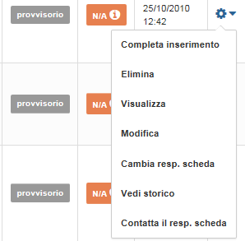
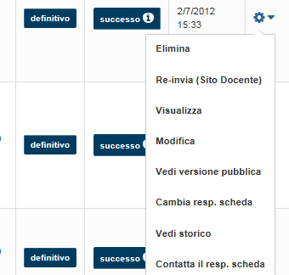
ALCUNI CONCETTI DI BASE
Le funzionalità di un superutente in visione DIPARTIMENTALE
Cancellazione logica
Cancellazione fisica
Riapertura
Riapertura
“I miei incarichi”: visualizza la lista di pubblicazioni che necessitano di un’attività (es. validazione) che l’utente corrente deve eseguire (sono gli incarichi che si è assunto, vedi tab successivo)
“Incarichi disponibili”: elenca tutte le pubblicazioni che necessitano di un’attività (es. validazione) nei contesti di operatività dell’utente che non sono ancora state assegnate: l’utente corrente può sceglierne una o più. Quando l’utente sceglie un’attività, questo scompare dalla lista delle Attività disponibili e compare nel tab Le mie attività dell’utente stesso. In questo modo il sistema consente la gestione delle attività da evadere per gruppi di lavoro
“Riconoscimenti da validare”: ha il medesimo significato del tab omonimo della visione personale ma esteso nei contenuti a tutte le pubblicazioni relative ai contesti di operatività dell’utente corrente

Slide 15
ALCUNI CONCETTI DI BASE
PASSI FONDAMENETALIDI UN INSERIMENTO DI IN PRODOTTO:
REGISTRAZIONE MANUALE o IMPORTAZIONE DA BANCHE DATI per il popolamento dei METADATI.
RICONOSCIMENTO AUTORI Si raccomanda l'uso della funzionalità "Effettua il riconoscimento multiplo automatico". Verrà presentata una box in cui digitare o incollare i nomi degli autori nel formato originale. Successivamente il campo "Autore/i" verrà compilato automaticamente dal sistema, riformattato come previsto dalla piattaforma (Cognome, Nome; Cognome2, Nome2; ....; CognomeN, NomeN). Verrà inoltre calcolato automaticamente il numero degli autori. Si raccomanda di non inserire un ; dopo l'ultimo autore per garantire il calcolo corretto del numero totale degli autori.
CARICA UN FILE: consiste nelle azioni
File del documento:
Tipologia: possibili valori della tendina:
Dal 1 novembre PDF editoriale oggi Documento in pre-print
POST-PRINT Documento in post-print
PRE-PRINT Abstract
Altro Altro materiale allegato
Policy di accesso: possibili valori della tendina:
Dal 1 novembre Accesso aperto oggi Utenti riconosciuti
Accesso aperto con embargo Solo gestori archivio
Accesso riservato
Tipologia di licenza:
dal 1 novembre ELIMINATA
Trasferimento sito docente
Note
VERIFICA INSERIMENTO
ACCETTAZIONE LICENZA DI DEPOSITO

Slide 16
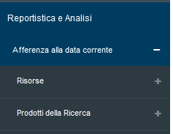
PERSONALE: Verifica elenco del personale di dipartimento Monitoraggio ORCID PUBBLICAZIONE : Controllo qualità metadati /allegati Controllo stato LOGINMIUR Eliminazione doppioni
Attività superutente di contesto
Paola Mincucci - Settore Statistica e Applicativi Didattica e Ricerca

Slide 17
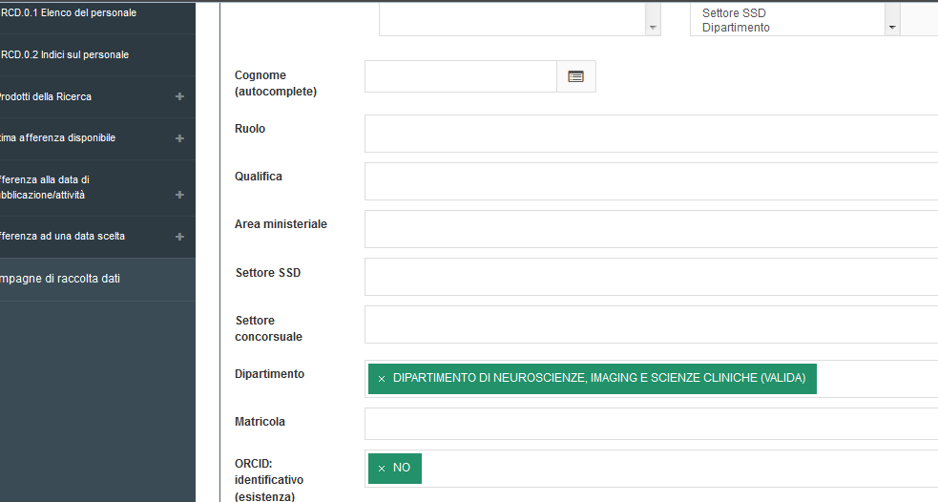
Monitoraggio ORCID /Elenco personale
Paola Mincucci - Settore Statistica e Applicativi Didattica e Ricerca

Slide 18
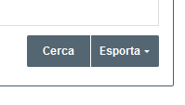
Monitoraggio pubblicazioni
Paola Mincucci - Settore Statistica e Applicativi Didattica e Ricerca

Slide 19
Link utili
Modulo IR - Technical Portal Cineca

